Slide 1
橋梁更新判定フローによる更新すべき施設の抽出について
大阪府都市基盤施設維持管理技術審議会
平成２８年度 第１回 道路・橋梁等部会
橋梁更新の最終判定にかかる評価手法の検討について
Notes:
○道路・橋梁部会畦地でございます。
〇議事３－１の「橋梁更新判定フローによる更新すべき施設の抽出について」、資料１－１に基づき説明させていただきます。

Slide 2
１．更新計画の概要
２．前回までの検討内容
３．前回の審議会でのご意見
４．今年度の検討内容
５．まとめ
Notes:
○目次としまして、
〇「更新計画の概要」、「前回までの検討内容」、「前回の審議会でのご意見」、「今年度の検討内容」、「まとめ」となります。
〇本日は時間の関係から、スライドページの8ページから、スライドを飛ばしながら、ご説明させていただきます。

Slide 3
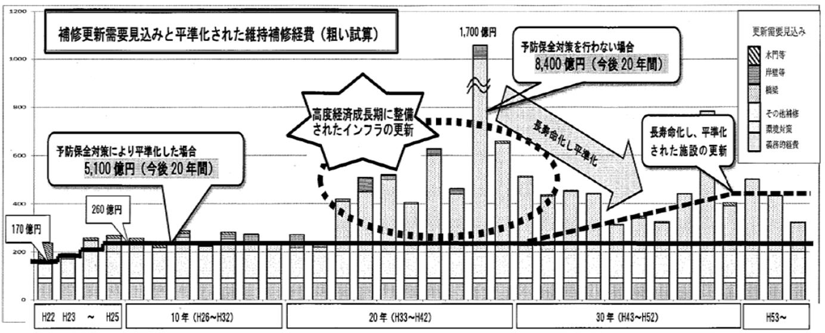
１．更新計画の概要
１）更新事業に関する位置付け
大阪府都市整備中期計画（H24.3）
・平成23年から概ね20年で幹線道路ネットワークを整備
・平成43年頃から大量更新時代に向け維持管理に投資をシフト
大阪府都市基盤施設長寿命化計画（H27.3）
・予防保全を前提に長寿命化を基本（計画期間：H27～H36）
・現時点で更新すべき橋梁のみが更新対象
・大幹線道路の維持管理、更新のあり方を検討
～大阪府都市整備中期計画（案）H24.3～

Slide 4
１．更新計画の概要
２）更新事業の考え方
耐用年数（60年を想定）を迎えた橋梁は、計画的な更新が理想
限られた建設投資の中で、多額の費用を要する橋梁更新を計画的に実施することは、現時点では困難
当面の間、予防保全による長寿命化を推進し、更新は必要最低限とし、インフラ整備に目途が付いた後に、計画的な更新に投資をシフト
計画的更新においても、限られた予算内で既存施設を有効活用するため、対象橋梁の状況に応じた対策※が前提
※ 上下部工の撤去再構築、上部工架け替え に加え、橋梁床版の打ち替え等の部分更新を想定。
⇒投資計画（予算）の観点からは、部分更新による対策が必要な橋梁の抽出の視点も重要

Slide 5
１．更新計画の概要
３）更新判定における基本的考え方
中期的視点 ～概ね平成42年頃まで～
長寿命化計画に定める更新判定フローに基づき、現時点で更新すべき橋梁を抽出
中長期的視点 ～概ね平成43年頃以降～
将来的な更新時期の集中による歳出集中を平準化するため、計画的に更新を実施
更新判定フローの検討にあたっては、
現時点で更新を検討すべき橋梁の抽出の視点 に加え
将来の計画的更新に備え優先順位付けの視点 が必要

Slide 6
２．前回までの検討内容
１）更新判定フロー における検討事項
h_機能不足を評価する指標の作成
更新最終判定は、更新に加え予算影響の大きい部分更新を含むことを見える化
検討事項
機能と性能の定義を整理
※a～gの指標と機能の関係を整理
定性的項目を含めた指標化
上記を踏まえたフローの見直し
h 機能不足があるか
更新最終判定の実施
維持管理
Notes:
○H２７年度業務では、右の更新判定フローの見直しを行いました
○右のフローは大阪府の長寿命化計画のフローです。ふるいに掛けて、その中で更新すべき橋梁を抽出するといったもので、
○昨年度は、赤枠に黄色部分の「ｈ機能不足があるか」を指標の作成を行い、機能と性能の定義を整理という事で、a～gの指標と機能の関係を整理いたしました。
○この部分に関しましては、将来的に計画的な更新を行っていく中で、投資に大きな影響を与える部分が大きいという事で、しっかり見直しております。

Slide 7
２．前回までの検討内容
２）機能不足の整理について（1/2）
「機能不足」は、性能による評価を前提に次の通り定義付けを行い、「性能不足」及び「性能低下」のマトリクスにより評価を行う。
■性能不足：適用基準等の原因により、必要な性能を満足しない
■性能低下：損傷等の原因により、必要な性能を満足しなくなる
性能 | 性能不足（例） | 性能低下（例）
安全性 | 耐荷力に対して現行の基準を満足しないもの | 劣化による耐荷力の低下
使用性 | 河川阻害、交通ボトルネックなど | 橋梁のたわみ、維持管理性など
復旧性 | 構造及び形状により復旧が困難なもの | 劣化要因が除去できない損傷
第三者影響度 | 耐震性・河川阻害など | コンクリートの剥離による落下など
耐久性 | 適用基準や構造細目などが、現行基準で求められる耐久性を満足しないもの | 疲労や塩害の影響など

Slide 8
２．前回までの検討内容
３）更新判定フローの見直し
「機能不足はあるか」は、「性能評価マトリクスによる評価」に修正
「更新最終判定の実施」項目に、部分更新等具体的対策 を記載
h 性能ﾏﾄﾘｸｽによる評価
更新最終判定の実施
Notes:
〇前回までの検討内容という事で、昨年度は、更新判定フローの機能不足に着目しまして整理を行いました。
〇「機能不足」は、性能を、安全性、使用性、復旧性、第三者影響度、耐久性の５つに区分して、それらに対して、「性能不足」及び「性能低下」のマトリクスにより評価を行う手法を決定づけました。
〇その結果、長寿命化計画内の橋梁更新判定フロー中の「ｈ機能不足はあるか」の定義の整理を行い、「性能評価マトリクスによる評価」に修正いたしております。
○また、「更新最終判定の実施」項目に、部分更新等具体的対策 を記載しております。
〇続きまして、１６ページから説明させていただきます。

Slide 9
２．前回までの検討内容
４）指標の設定と評価について
｢性能低下｣、｢性能不足｣に関する指標を設定
定性的項目は、状態に応じた数値化により評価（指標として扱う）
評価 | 内 容
0 | 問題なし
Ⅰ | 性能不足の潜在、性能低下が懸念されるが顕在化してない状態。潜在性を有するフラグとしても活用
Ⅱ | 他の指標による評価とあわせて、複合的な要因で更新の検討を行うべき状態
Ⅲ | 更新を検討すべき状態
Notes:
○その「性能評価マトリクスによる評価」は、｢性能低下｣と｢性能不足｣に関する指標を設定し、
〇０～Ⅲの４段階の評価をマトリクス評価にて点数付けを行った。
〇０は問題なし
〇Ⅰは性能不足の潜在、性能低下が懸念されるが顕在化してない状態
〇Ⅱは複合的な要因で更新の検討を行うべき状態。（性能低下、不足共Ⅱが重なれば悪い点数となる）
〇Ⅲは一つでもあれば更新が必要

Slide 10
２．前回までの検討内容
５）性能評価マトリクスの基本的考え方
各評価項目の｢性能低下｣及び｢性能不足｣の指標に対する評価を実施
評価項目毎に｢性能低下｣及び｢性能不足｣の評価結果をもとに、以下のマトリクスにより評価を実施
50点
●性能低下、性能不足の評価がⅢの場合は50点を付与
●性能低下がⅡ,Ⅲの場合は10点以上を付与
●性能低下が見られず性能不足がⅠ,Ⅱの場合は性能不足のフラグとしても配点
10点以上
フラグ
Notes:
〇その評価をマトリクス表で点数化するのがご覧の表です。
○縦軸が「性能低下」、横軸が「性能不足」
●性能低下、性能不足のどちらかがⅢの評価は50点を付与
●性能低下がⅡ以上の場合は10点以上を付与
●性能低下が見られず性能不足がⅠ,Ⅱの場合は性能不足のフラグとしても配点

Slide 11
２．前回までの検討内容
６）指標検討の進め方
表１
Notes:
○具体的に配点するための評価指標の該当項目にについてはこのような、性能評価マトリクスによる評価のための指標につきましては、ご覧の表です。
○大評価項目は、１８項目でこの評価項目に対して、性能低下の指標、性能不足の指標を設定して、全生項目で４３項目を設定。
○これについてそれぞれ、評価を加えました。

Slide 12
２．前回までの検討内容
７）指標検討の進め方
性能低下
表２
性能不足
表３
Notes:
〇PC鋼材の損傷や鋼床版や主桁の亀裂の発生など、４３の各評価項目を設定し、その評価項目ごとに「性能低下の評価指標」（表２）と「性能不足の評価指標」（表３）別に０からⅢの評価を行いマトリクス表に反映させる方法を行った。

Slide 13
２．前回までの検討内容
８）性能評価マトリクスによる評価方法（1/4）
各評価項目ごとに｢性能低下｣及び｢性能不足｣の評価を行い、マトリクスにあてはめ、評価点を算出する。
マトリクスによる評価（例）
評価項目 | 指標
ＰＣ橋のＰＣ鋼材の断面減少及び破断により安全性に影響する可能性 | 性能低下 指標 ・PC鋼材の損傷 ・主桁の損傷状態 例：ＰＣ鋼材の損傷可能性大 → 評価Ⅱ
 | 性能不足 指標 ・ケーブル定着部状況（上縁定着） 例：ケーブル上縁定着 → 評価Ⅰ
マトリクス評価点 ： 10点
Notes:
〇具体的な評価例でございますが、
〇先ほどの表２より性能低下につきましては「ＰＣ鋼材の損傷可能性大」で評価Ⅱ、
〇表３の性能不足につきましては、ケーブル上縁定着 という事で評価Ⅰとなり、マトリクス評価点は１０点となり、

Slide 14
２．前回までの検討内容
９）性能評価マトリクスによる評価方法（2/4）
性能評価マトリクスでは、各評価項目の合計点で総合評価を行い、現時点で更新を検討すべき橋梁は、「総合評価点40点以上※」かつ「橋齢以外で10点以上の評価項目を有する」として条件設定
※全国の更新事例の調査結果から単独要因で更新判断に至らない場合でも、
複合要因による更新事例があることを踏まえて設定
～橋梁における評価事例～
小項目 | 評価項目 | 評価点 | 各性能における評価点
 |  |  | 安全性 | 使用性 | 復旧性 | 第三者 | 耐久性
１ | ＰＣ鋼材の損傷・・・ |  | ● |  | ● |  | ●
２ | 曲げモーメント・・・ |  | ● | ● | ●
４ | 基礎の洗掘に・・・・ |  | ● |  | ●
・・・ | ・・・ | ・・・ | ・・・ | ・・・ | ・・・ | ・・・ | ・・・
２６ | ヒンジ部の損傷・・ |  | ● |  | ● |  | ●
・・・ | ・・・ | ・・・ | ・・・ | ・・・ | ・・・ | ・・・ | ・・・
４３ | 交通ボトルネック・・ |  |  | ●
総合評価
小項目 | 評価項目 | 評価点 | 各性能における評価点
 |  |  | 安全性 | 使用性 | 復旧性 | 第三者 | 耐久性
１ | ＰＣ鋼材の損傷・・・ | １０ | １０ |  | １０ |  | １０
２ | 曲げモーメント・・・ | １０ | １０ | １０ | １０
４ | 基礎の洗掘に・・・・ | ２ | ２ |  | ２
・・・ | ・・・ | ・・・ | ・・・ | ・・・ | ・・・ | ・・・ | ・・・
２６ | ヒンジ部の損傷・・ | ２５ | ２５ |  | ２５ |  | ２５
・・・ | ・・・ | ・・・ | ・・・ | ・・・ | ・・・ | ・・・ | ・・・
４３ | 交通ボトルネック・・ | ０ |  | ０
総合評価 |  | ４７ | ４７ | １０ | ４７ | ０ | ３５
※各性能における評価点は、各評価項目に関係する全性能に対して、
マトリクス評価点そのままを配賦している
Notes:
〇それぞれの評価項目について、安全性、使用性、復旧性、第三者、耐久性の各性能を点数化し、総合評価点を決定するといった評価方法で
〇現時点で更新を検討すべき橋梁は、「総合評価点40点以上※」かつ「橋齢以外で10点以上の評価項目を有する」として条件設定

Slide 15
２．前回までの検討内容
10）性能評価マトリクスによる評価方法（3/4）
将来の計画的更新では、総合評価に加えて、｢安全性｣、｢使用性｣、｢復旧性｣、｢第三者影響度｣、｢耐久性｣の観点、橋梁の重要度等を踏まえた優先順位の検討が必要
※複数橋梁において更新が必要となった場合、特に｢安全性｣の評価点が高い橋梁から優先的に更新を実施する考え方も想定される
計画的更新における優先順位の考え方（例）
橋梁名 | 総合 評価 |  |  |  |  |  | 検討対象 | 優先度
 |  | 安全性 | 使用性 | 復旧性 | 第三者 | 耐久性
A橋 | 60 | 20 | 20 | 30 | 20 | 50 | ○ | 2
B橋 | 55 | 50 | 20 | 20 | 20 | 45 | ○ | 1
C橋 | 40 | 10 | 10 | 20 | 10 | 35 | × | -

Slide 16
２．前回までの検討内容
11）性能評価マトリクスによる照査(h)（4/4）
照査の結果、総合評価で５０点を超える橋梁０橋、４０点を超える橋梁３橋（下表のとおり）、３０点を超える橋梁１5橋を抽出した。
○大正橋（総合49点）の内訳は、橋齢60年(健全度70点未満)で10点、基礎の洗掘及び支間中央部の損傷で各10点、その他5点以下の評価項目の累計
○三ツ島大橋（総合47点）は、橋齢70年(健全度70点未満)で25点、その他５点以下の評価項目の累計 ⇒ 更新検討対象外
○大正大橋（総合46点）は、橋齢60年(健全度70点未満)で10点、ヒンジ部損傷で25点、その他5点以下の評価項目の累計
総合評価４０点を超える橋梁
橋梁諸元 |  |  |  |  |  |  | 評価結果
路線名称 | 道路種別 | 橋梁名称 | 和暦 | 経過年 | 橋長 | 幅員 | 合計 | 安全性 | 使用性 | 復旧性 | 第三者 | 耐久性
大阪中央環状線（旧） | 主要地方道 | 大正橋 | 昭和27年 | 63 | 193.3m | 10.9m | 49 | 35 | 11 | 27 | 19 | 27
深野南寺方大阪線 | 一般府道 | 三ッ島大橋 | 昭和12年 | 78 | 24.4m | 7.9m | 47 | 7 | 0 | 2 | 28 | 47
新家田尻線 | 一般府道 | 大正大橋 | 昭和29年 | 61 | 53m | 5.5m | 46 | 34 | 0 | 26 | 17 | 46
※本照査では、平成26年度までの点検結果等、現時点で収集できる範囲の情報を元に照査を行っており、今後、定期点検等により得られる情報により随時データの更新が必要である。
Notes:
〇前回の性能評価マトリクスによる照査の結果です。
〇更新を検討すべき橋梁の条件は、「総合評価点40点以上※」かつ「橋齢以外で10点以上の評価項目を有する」として条件設定しております。
〇その結果、昨年度は、「総合評価で５０点を超える橋梁０橋」、「４０点を超える橋梁３橋」、「３０点を超える橋梁１5橋を抽出した」
〇そのうち、三ツ島大橋は橋齢以外では１０点未満のため、更新検討対象外となり、
〇残る２橋が更新を検討すべき橋梁と抽出されております。

Slide 17
２．前回までの検討内容
○検討結果
機能不足の定義を整理し、更新判定フローを見直した。
｢性能低下｣、｢性能不足｣の指標を設定し、｢性能評価マトリクス｣により評価項目を点数化した。
各評価項目を総合的に評価することにより、更新すべき橋梁を抽出する手法を考案した。
結果、更新の最終判定を実施すべき２橋を抽出した。
Notes:
〇検討結果としまして、機能不足の定義を整理し、更新判定フローを見直した。
〇｢性能低下｣、｢性能不足｣の指標を設定し、｢性能評価マトリクス｣により評価項目を点数化した。
〇各評価項目を総合的に評価することにより、更新すべき橋梁を抽出する手法を考案した。
〇結果、更新検討対象を２橋抽出した。

Slide 18
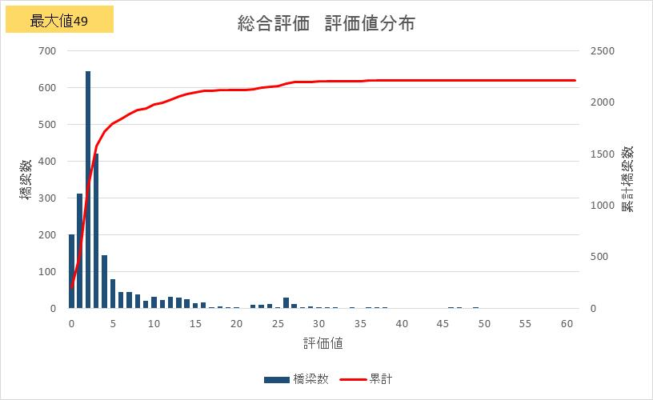
３．前回の審議会でのご意見
○前審議会でのご意見
性能評価マトリクス照査における閾値の調整の工夫
参考） 性能評価マトリクスによる照査(h) の結果
※府管理橋梁 2217橋対象
Notes:
〇前回の審議会におきまして、性能評価マトリクスによる照査は、一定の整理したうえでスクリーニングするという事で、非常に問題のないやり方と良い評価していただいておりますが、
○更新の最終判定を実施すべき橋梁が、前回は２橋のみという事で、将来を見据えて、もう少し橋梁数を増やして傾向を見てはどうかという、ご意見をいただいております。
〇ちなみに、このグラフの「縦軸が橋梁数」、「横軸が、マトリクス照査による橋梁別の評価点数」一定、４０点以上が更新検討対象となっておりますが、府下約2200橋の約８割方の橋梁が５点以内がほとんどといった状態で今すぐに更新の検討をしなくてはならない橋梁は現時点では、殆ど存在しないと考えております。

Slide 19
４．今年度の検討内容
○フロー１について
性能評価マトリクスによる総合評価における閾値設定に関するキャリブレーションを行い、抽出される橋梁の傾向を確認する。（閾値の調整）
フロー１
キャリブレーションの実施項目
性能評価マトリクスの評価指標の見直し。
性能評価マトリクスの配点方法の見直し等。
h 性能ﾏﾄﾘｸｽによる評価
Notes:
〇次に今年度の検討内容に移らせていただきます。
〇更新判定フロー１につきましては、
〇前回のご意見を踏まえまして、先ほどご説明いたしました、性能評価マトリクス評価の「評価指標」及び「配点方法」についてキャリブレーションを行いまして、閾値を少し緩めて、５橋ほど抽出されるように設定し、抽出される橋梁の傾向を確認しようと考えております。

Slide 20
４．今年度の検討内容
橋梁更新判定フロー（H27年度検討）
橋梁更新最終判定フロー（H28年度検討）
橋梁更新判定フローに基づき、更 新を検討すべき橋梁を抽出
個別橋梁における更新に関する詳細検討を実施
フロー１
フロー２
h 性能ﾏﾄﾘｸｽによる評価
維持管理
※維持管理は、補強、部分更新、
修繕補修、通常管理をいう。
Notes:
〇それと今年度検討のメインとなるのが、右側の「橋梁更新の最終判定フロー２」でございます。
〇フロー２におきましては、フロー１で更新対象判定が必要となった橋梁について、個別に詳細な検討を行います。
〇構造・工法・コスト比較や更新期間中の交通影響など、技術的・社会的観点から、総合評価を行い、「更新」か「維持管理」かの判断を行っていく予定でございます
〇ここで言います「維持管理」の定義とは、補強、部分更新、修繕補修、通常管理をさします。

Slide 21
４．今年度の検討内容
○フロー２について
更新の詳細検討
橋梁毎に、橋梁の構造や状況、現地状況を踏まえ、更新方
法・補修補強方法、社会的影響度、ライフサイクルコスト
等を検討し、更新or補修・補強等の判定を行う。
対象橋梁を5橋設定
表 対象橋梁一覧表
路線名 | 橋梁名 | 橋長（ｍ） | 幅員（ｍ） | 備考
【橋梁A】大阪中央環状線（旧） | 大正橋 | 193.3m | 10.9m | Co橋
【橋梁B】新家田尻線 | 大正大橋 | 53m | 5.5m | Co橋
【橋梁C】○○線 | ○○橋 | 約100m | 約10m | Co橋or鋼橋
【橋梁D】○○線 | ○○橋 | 約100m | 約10m | Co橋or鋼橋
【橋梁E】○○線 | ○○橋 | 約100m | 約10m | Co橋or鋼橋
H27
抽出
Notes:
〇フロー２の詳細検討には、前回抽出された２橋に加え、新たにキャリブレーションを行い抽出される予定の３橋を加え、計５橋について詳細検討を実施していきたいと考えております。
〇キャリブレーションの妥当性についても、検証していき、実態に合わせたものにしていきたいと考えております。
〇フロー２の具体的な評価手法につきましては、次回の道路部会で、提案してまいります。

Slide 22
５．まとめ
○審議いただきたい内容
更新の詳細検討について今後の進め方など
Notes:
〇審議いただきたい内容としましては、更新検討の今後の進め方につきましての、アドバイスがいただけたらと存じます。
〇本件に、つきましては、つい先日、コンサルタントと契約ができましたところで、前回の３月２８日以降の、目新しい検討は出来ておりません。
〇最終詳細検討における、対象橋梁については、本当に更新が必要か、また、部分更新・修繕補修でことが足りるのか等の必要性を検討するとともに、
〇逆に、交通影響など、社会的影響度から、更新を行いたいができないといったケースを含め、技術的、社会的観点や、LCCなども含め、総合的に判断する手法を検討していきます。
〇橋梁の傷み具合からの、劣化予測や

